Slide 1
Определенный интеграл. Формула Ньютона - Лейбница

Slide 2
$$y$$
$$S_{k}=f(x_{k})⋅∆x_{k}$$
Криволинейная трапеция
$∆x_{k}$ − длина отрезка $[x_{k};x_{k+1}]$
$$y=f(x)$$
$$S_{n}=f_{0}∆x_{0}+f_{1}∆x_{1}+f_{2}∆x_{2}+$$
$$+…+f_{k}∆x_{k}+…+f_{n−1}∆x_{n−1}$$
$x_{0}=a$, $x_{n}=b$, $∆x_{0}=∆x_{1}=…=∆x_{n}$
$$a$$
$$b$$
$$S=\lim_{n→∞}{S_{n}}$$
$$0$$
$$x_{1}$$
$$x_{2}$$
$$x_{k}$$
$$x_{k+1}$$
$$x_{n−1}$$
$$x$$

Slide 3
$$x_{1}$$
$$x_{2}$$
$$x_{k}$$
$$x_{k+1}$$
$$x_{n−1}$$
$$a$$
$$=x_{0}$$
$$b$$
$$=x_{n}$$
$$ρ=ρ(x)$$
$$m=Vρ$$
$$m=Sρ$$
$$ρ=ρ(x_{k})$$
$$m=lρ$$
$$m=\lim_{n→∞}{S_{n}}$$
$$m_{k}≈ρ(x_{k})∆x_{k}$$
$∆x_{k}$ − длина отрезка $[x_{k};x_{k+1}]$
$$m≈S_{n}=m_{0}+m_{1}+m_{2}+…+m_{k}+…+m_{n−1}=$$
$$=ρ\left(x_{0}\right)∆x_{0}+ρ\left(x_{1}\right)∆x_{1}+…+ρ\left(x_{n−1}\right)∆x_{n−1}$$

Slide 4
$$t_{1}$$
$$t_{2}$$
$$t_{k}$$
$$t_{k+1}$$
$$t_{n−1}$$
$$a$$
$$=t_{0}$$
$$b$$
$$=t_{n}$$
$$v=v(t)$$
$$S=vt$$
$$S=\lim_{n→∞}{S_{n}}$$
$$v=v(t_{k})$$
$$s=\lim_{n→∞}{S_{n}}$$
$$s_{k}≈v(t_{k})∆t_{k}$$
$∆t_{k}$ − длина отрезка $[t_{k};t_{k+1}]$
$$m=\lim_{n→∞}{S_{n}}$$
$$s≈S_{n}=s_{0}+s_{1}+s_{2}+…+s_{k}+…+s_{n−1}=$$
$$=v\left(t_{0}\right)∆t_{0}+v\left(t_{1}\right)∆t_{1}+…+v\left(t_{n−1}\right)∆t_{n−1}$$

Slide 5
Математическая модель:
Разбиваем отрезок $[a;b]$ на $n$ равных частей.
Составляем сумму $S_{n}$.
Находим $\lim_{n→∞}{S_{n}}$.
Определенный интеграл от функции $y=f(x)$ по отрезку $[a;b]$
$$=\int_{a}^{b}{f\left(x\right)dx}$$
Верхний предел интегрирования
$$\lim_{n→∞}{S_{n}}$$
Нижний предел интегрирования

Slide 6
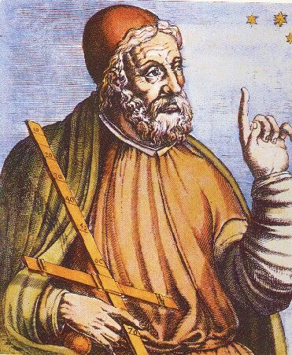
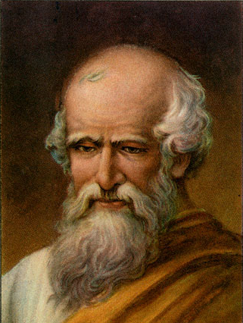
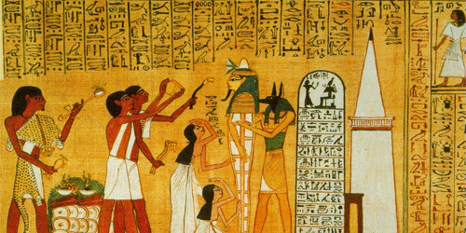
Древний Египет 1800 год до н. э.
Евдокс Книдский
ок. 408 год до н. э. – ок. 355 год до н. э.
Архимед
287 год до н. э. – 212 год до н. э.

Slide 7
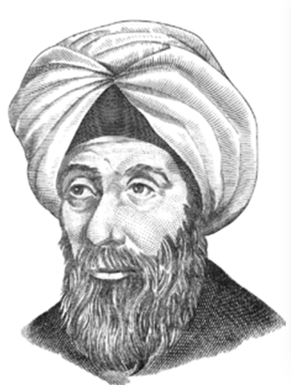
Древний Китай III век н. э.
Абу́ Али́ аль-Хаса́н ибн аль-Хаса́н ибн аль-Хайса́м аль-Басри́
965 год – 1040 год

Slide 8
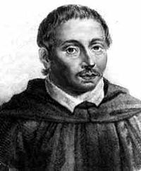
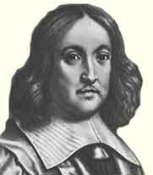
Бонавентура Франческо Кавальери
1598 год – 1647 год
Пьер де Ферма
1601 год – 1665 год

Slide 9
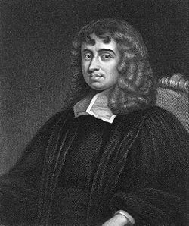
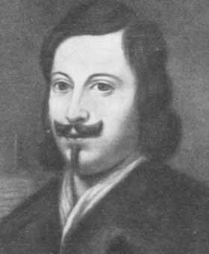
Исаак Барроу
1630 год – 1677 год
Эванджелиста Торичелли
1608 год – 1647 год

Slide 10
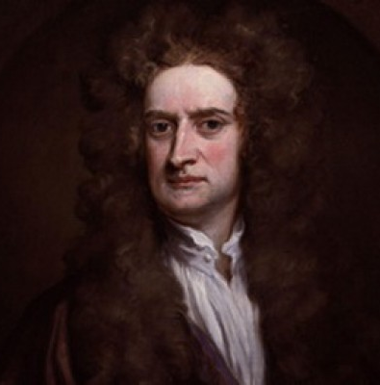
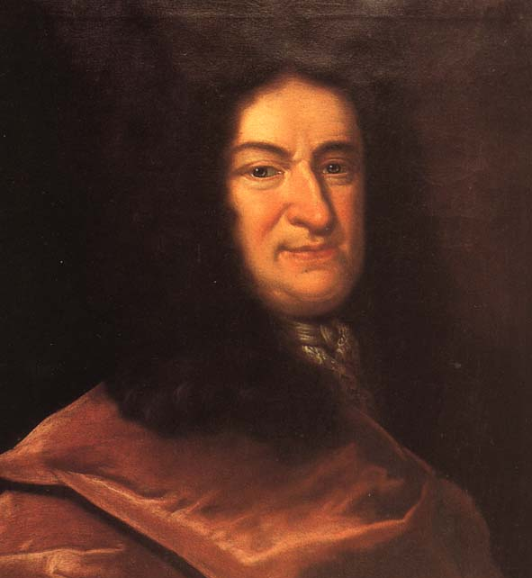
Исаак Ньютон
1642 год – 1727 год
Готфрид Вильгельм Лейбниц
1646 год – 1716 год

Slide 11
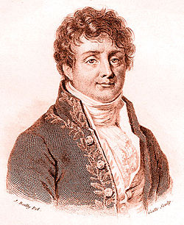
ſ − длинная S, сокращение латинского слова «сумма»
$$\int_{a}^{b}{}$$
Жан Батист Жозеф Фурье
1642 год – 1830 год

Slide 12
$$\int_{a}^{b}{f\left(x\right)dx}$$
Геометрический смысл определенного интеграла
$$S=$$
$$\lim_{n→∞}{S_{n}}$$
$$\int_{a}^{b}{v\left(t\right)dt}$$
$$s=$$
$$\lim_{n→∞}{S_{n}}$$
$$\int_{a}^{b}{ρ\left(x\right)dx}$$
$$m=$$
$$\lim_{n→∞}{S_{n}}$$
Физический смысл определенного интеграла

Slide 13
$$a$$
$$b$$
$$s=\int_{a}^{b}{v\left(t\right)dt}$$
$$⇒\int_{a}^{b}{v\left(t\right)dt}=s\left(b\right)−s(a)$$
$v\left(t\right)=s^{′}\left(t\right)⇒s\left(t\right)−$ первообразная для $v\left(t\right)⇒$
$$⇒s=s\left(b\right)−s(a)$$

Slide 14
Теорема. Если функция $y=f(x)$ непрерывна на отрезке $[a;b]$, то справедлива формула
$F(x)$ – первообразная для $f(x)$
Двойная
подстановка
$$\int_{a}^{b}{f\left(x\right)dx}=$$
$$F(x)\left|{b \atop a}\right.$$
$$F\left(b\right)−F(a)$$
Формула
Ньютона-Лейбница

Slide 15
Пример:
Вычислить$\int_{−1}^{3}{x^{3}dx}$.
Решение:
$$\int_{a}^{b}{f\left(x\right)dx}=F(x)\left|{b \atop a}\right.$$
$${\left(\frac{x^{4}}{4}\right)}^{′}=x^{3}⇒F\left(x\right)=\frac{x^{4}}{4}$$
$$\int_{−1}^{3}{x^{3}dx}=F\left(x\right)\left|{3 \atop −1}\right.=F\left(3\right)−F\left(−1\right)=\frac{3^{4}}{4}−\frac{{\left(−1\right)}^{4}}{4}=\frac{81}{4}−\frac{1}{4}=20$$

Slide 16
Пример:
Вычислить площадь фигуры, ограниченной линиями $y=\sqrt[3]{x}$, $y=0$, $x=8$.
Решение:
$$S=\int_{0}^{8}{\sqrt[3]{x}dx}$$
$$\int_{a}^{b}{f\left(x\right)dx}=F(x)\left|{b \atop a}\right.$$
$${\left(\frac{x^{\frac{1}{3}+1}}{\frac{1}{3}+1}\right)}^{′}=\sqrt[3]{x}⇒F\left(x\right)=\frac{3}{4}\sqrt[3]{x^{4}}$$
$$\int_{0}^{8}{\sqrt[3]{x}dx}=F\left(x\right)\left|{8 \atop 0}\right.=F\left(8\right)−F\left(0\right)=\frac{3}{4}\sqrt[3]{8^{4}}−\frac{3}{4}\sqrt[3]{0^{4}}=12$$
$$y$$
$$0$$
$$8$$
$$x$$

Slide 17
Свойство 1. Интеграл от суммы функций равен сумме интегралов:
$$\int_{a}^{b}{\left(f\left(x\right)+g(x)\right)dx}=\int_{a}^{b}{f\left(x\right)dx}+\int_{a}^{b}{g\left(x\right)dx}$$
Доказательство.
Если $F\left(x\right)−$ первообразная для $f(x)$, а $G\left(x\right)−$ первообразная для $g(x)$, то $F\left(x\right)+G\left(x\right) −$ первообразная для $f\left(x\right)+g(x)$. Тогда
$$\int_{a}^{b}{\left(f\left(x\right)+g(x)\right)dx}=\left(F\left(x\right)+G(x)\right)\left|{b \atop a}\right.=$$
$$=\left(F\left(b\right)+G(b)\right)−\left(F\left(a\right)+G\left(a\right)\right)=\left(F\left(b\right)−F\left(a\right)\right)+\left(G\left(b\right)−G\left(a\right)\right)=$$
$$=\int_{a}^{b}{f\left(x\right)dx}+\int_{a}^{b}{g\left(x\right)dx}$$

Slide 18
Пример:
Вычислить$\int_{1}^{2}{\left(e^{x}+\frac{1}{x}\right)dx}$.
Решение:
$$\int_{a}^{b}{\left(f\left(x\right)+g(x)\right)dx}=\int_{a}^{b}{f\left(x\right)dx}+\int_{a}^{b}{g\left(x\right)dx} \int_{a}^{b}{f\left(x\right)dx}=F(x)\left|{b \atop a}\right.$$
$${\left(e^{x}\right)}^{′}=e^{x}⇒F\left(x\right)=e^{x}$$
$${\left(\ln\left|x\right|\right)}^{′}=\frac{1}{x}⇒G\left(x\right)=\ln\left|x\right|$$
$$\int_{1}^{2}{\left(e^{x}+\frac{1}{x}\right)dx}=\int_{1}^{2}{e^{x}dx}+\int_{1}^{2}{\frac{1}{x}dx}=F\left(x\right)\left|{2 \atop 1}\right.+G\left(x\right)\left|{2 \atop 1}\right.=e^{2}−e^{1}+\ln{2}−\ln{1}=$$
$$=e^{2}−e^{1}+\ln{2}$$

Slide 19
Свойство 2. Постоянный множитель можно вынести за знак интеграла
$$\int_{a}^{b}{kf(x)dx}=k\int_{a}^{b}{f\left(x\right)dx}$$

Slide 20
Пример:
Вычислить$\int_{1}^{2}{\frac{2}{x}dx}$.
Решение:
$$\int_{a}^{b}{kf(x)dx}=k\int_{a}^{b}{f\left(x\right)dx} \int_{a}^{b}{f\left(x\right)dx}=F(x)\left|{b \atop a}\right.$$
$${\left(\ln\left|x\right|\right)}^{′}=\frac{1}{x}⇒F\left(x\right)=\ln\left|x\right|$$
$$\int_{1}^{2}{\frac{2}{x}dx}=2\int_{1}^{2}{\frac{1}{x}dx}=2⋅F\left(x\right)\left|{2 \atop 1}\right.=2⋅\left(\ln{2}−\ln{1}\right)=2\ln{2}=\ln{4}$$

